Slide 1

La « couleur de l’afdet »
Parcours d’une association, parcours de l’éducation thérapeutique en France
Claire Perrin, L-ViS EA 7428, Université Lyon 1

Slide 2
Développement de l’éducation thérapeutique
Des initiatives locales d’éducation du patient vers la fin des années 70 en France dans un contexte critique vis-à-vis des institutions et à un moment où le modèle de l’individu autonome monte en puissance
Développement dans le milieu associatif via la formation des professionnels
Développement dans le monde universitaire via la recherche et les publications
De longues années de quasi-clandestinité avant d’être institutionnalisée
Notes:
Elaborés sur le terrain au contact des patients afin de leur permettre de gagner en autonomie dans la gestion de leur maladie, ces savoirs théoriques et pratiques ont initialement circulés par le biais de formations professionnelles.

Slide 3


Développement et Diffusion des idées
les idées ne se propagent pas « naturellement » : il incombe d’interroger les réseaux ainsi que les institutions qui servent de relais à ces idées, les portent et les font circuler depuis leur construction théorique jusqu’au monde politique (Kaluszynski & Payre, 2013).
Des groupes …où se regroupent techniciens, praticiens et militants s’associent, en dehors des débats médiatiques, pour fabriquer de nouveaux outils d’action publique et tenter de donner une place prépondérante à leurs idées (Bourdieu, 1975)
Etude du cas de l’AFDET

Slide 4
Le choix de l’association AFDET
créée en 1989 ancienneté
elle est dotée d’une revue propre, d’un congrès et d’un dispositif de formation professionnelle caractère protéiforme
elle a changé deux fois de nom : DESGLF puis DELF dynamique renouvelée
un lieu atypique de fabrication et de diffusion de savoirs théoriques et pratiques en ETP

Slide 5
Comment le parcours de cette association a-t-il contribué à celui de l’ETP et réciproquement ?
Qu’est-ce que les acteurs disent de ce qui caractérise l’association et des mutations à l’œuvre dans le champ de l’éducation thérapeutique ?

Slide 6
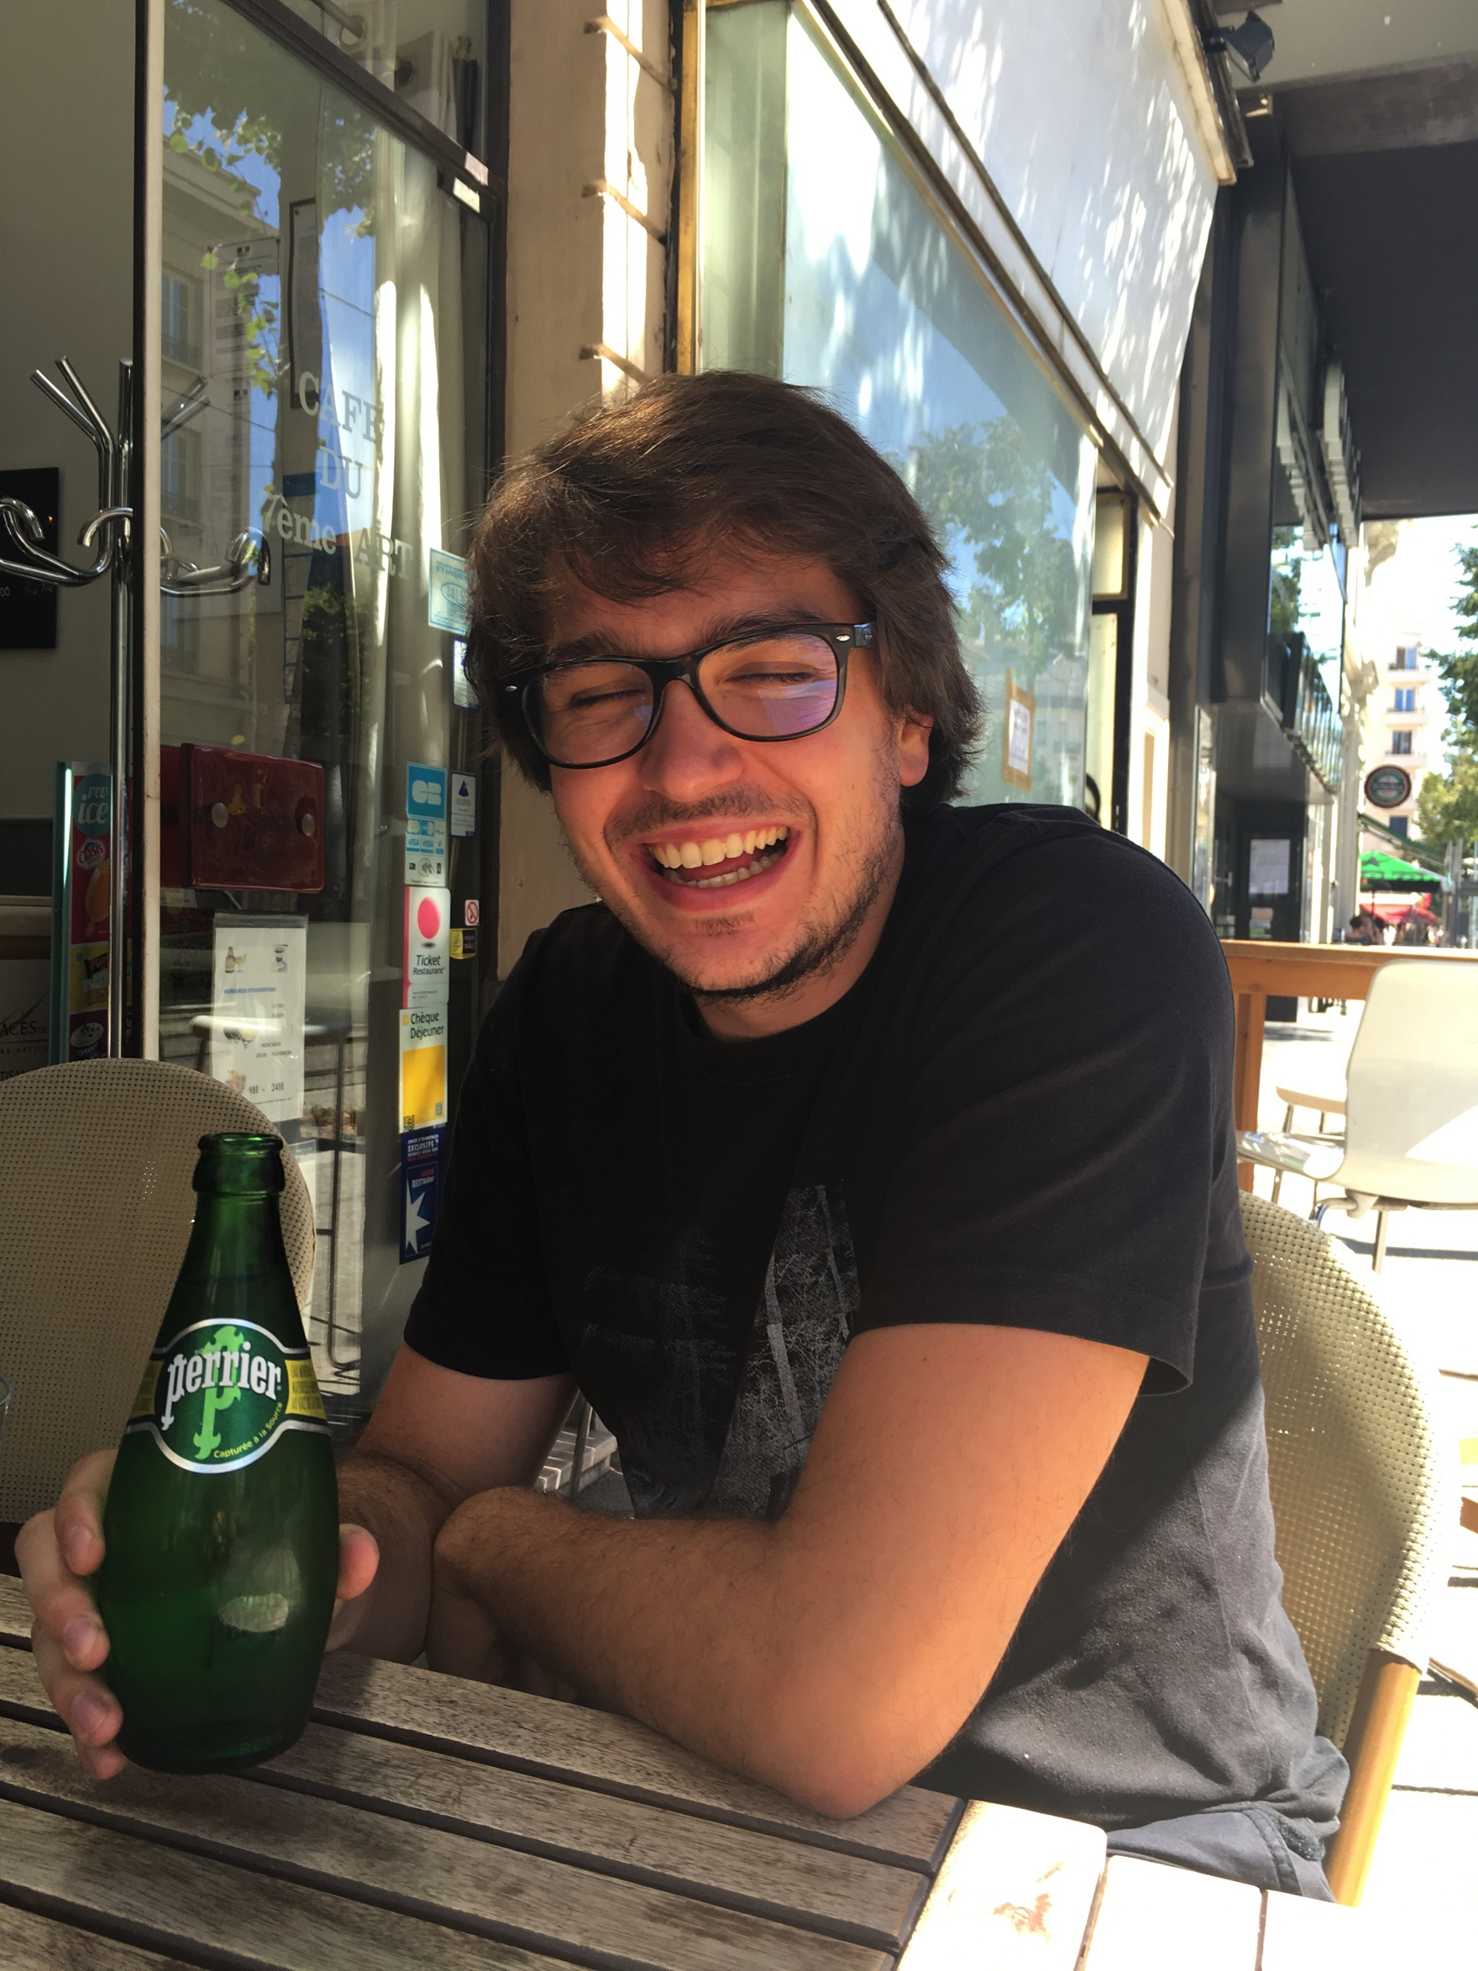
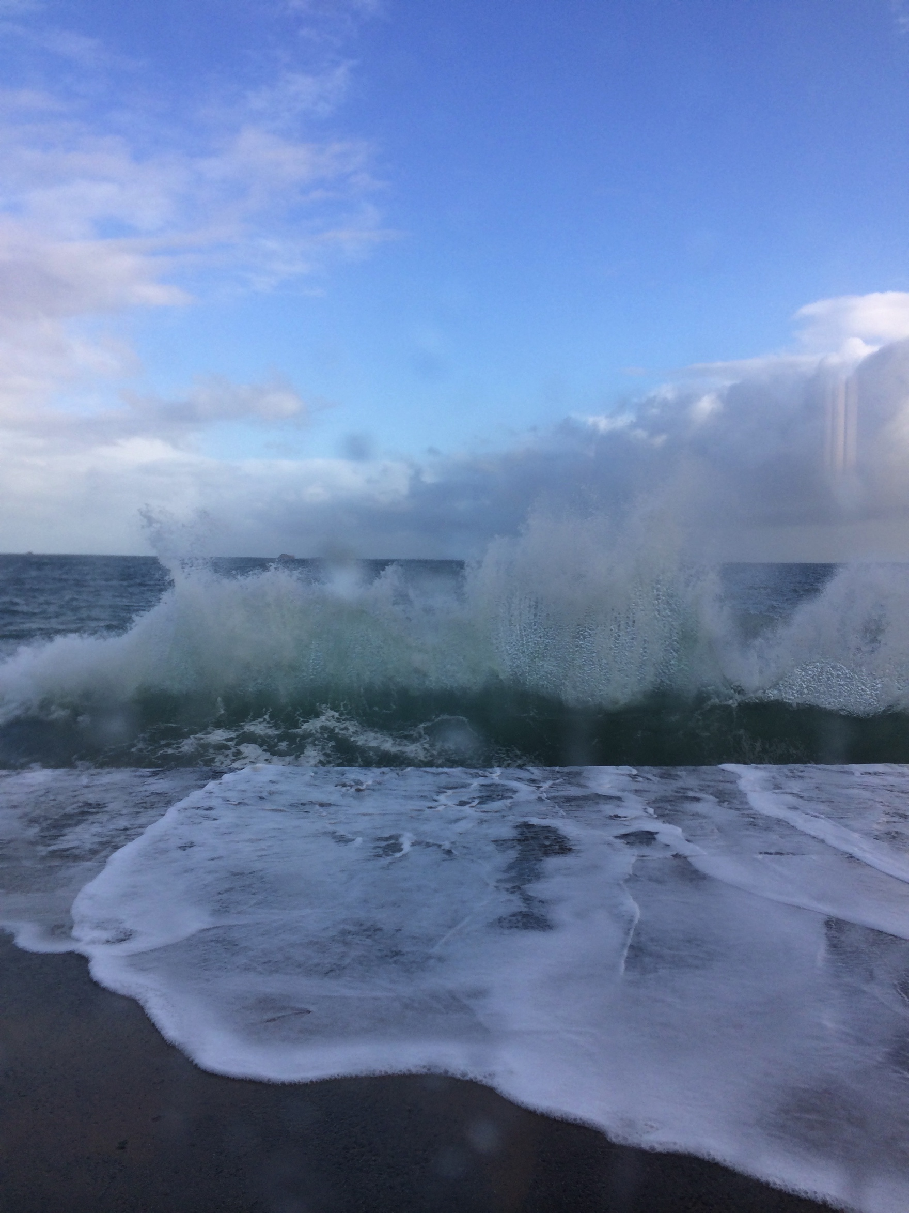
méthode
Le recueil articule des données recueillies dans le cadre de la bourse de recherche Afdet 2015, avec celles recueillies par un étudiant de Master dans le cadre d’un mémoire portant sur les acteurs de l’ETP

Slide 7
méthode
  données recueillies : 22 entretiens semi-directifs
    auprès de membres et d’anciens membres de l’Afdet
    ainsi que de personnes qui ont joué un rôle important dans le champ de l’ETP et ne font pas partie de l’association
    - observation de deux modules de formation de 2 jours
  données d’archive : 80 numéros de la revue et 10 rapports de congrès Afdet

Slide 8

Parcours de l’association et dynamiques du monde de l’ETP
D’une invention en diabétologie
à une innovation dans le monde médical

Slide 9



Entre Ruptures et continuités
1989
Diabetes Education Study Group
de Langue française DESG-LF
Présidents : S.Halimi, F. Elgrably (1998-2000)
1990 : 1er numéro revue Diabète éducation
1992 : mise en place d’une formation de formateurs
par Judith Chwalow
Création de 5 groupes régionaux (seront 15 en 2002)
1995 : mise en place d’un colloque / méthodes et pratiques
EASD-section éducation
(JP. Assal)
et l’ALFEDIAM
Autonomie / Alfediam
1998 : recommandations de l’OMS-Europe
ETP objectif prioritaire DGS
« Il y avait un conflit avec le président de l’Alfédiam
médicale qui voulait annexer le groupe 10 ans après
sa création et qui ne voulait prendre que les médecins.
Nous sommes multidisciplinaires alors on a refusé »
2003
Diabète Education
de Langue Française
DELF
Présidents : S.Halimi (2000-2006), Ghislaine Hochberg (2006-2010)
A. Penfornis (2010-2011)
Disparition groupes régionaux
Nécessité de professionnaliser l’association (président)
2006 : départ de Judith Chwalow
2009 : recrutement de Brigitte Sandrin
en tant que Directrice de la formation
2007 : Guide méthodologique HAS
2009 : Loi HPST
reconfiguration
« On avait l’objectif de ne plus s’adresser
seulement à une maladie et de devenir
une association représentative
d’un courant de pensée éducatif »
2011
Association Française
pour le Développement de
l’Education Thérapeutique
AFDET
Présidents : A. Penfornis (2011-13), R. Bresson (2013-15),
C. Attali (2015-….)
Passage de 1,5 à 11 salariés en 3 ans
Revue Santé Education
Notes:
EASD : European association for the study of diabetes
Les ruptures qui ont pu être vécues sur le moment par les acteurs comme le produit de différends au sein de l’association, objectivent finalement des reconfigurations plus générales de l’espace social de l’éducation thérapeutique en France. Elles sont représentatives des évolutions du rapport des institutions à la question.
ALFEDIAM : Association de Langue Française pour l’Etude du Diabète et des Maladies Métaboliques, société savante médicale depuis 1954, devenue Société Francophone du Diabète (SFD)
Réhumaniser les pratiques rationnalisées
Et évaluées au prisme de l’observance
Suite à l’institutionnalisation
Parti

Slide 10



Une posture
Réformatrice
continue
Permanences et reconfigurations
1989
Diabetes Education Study Group
de Langue française DESG-LF
Promotion de l’éducation diabétique comme
Instrument thérapeutique à part entière
Quête de reconnaissance institutionnelle
2003
Diabète Education
de Langue Française
DELF
Développement d’une ETP interdisciplinaire
via les réseaux de santé et les UTEP
La marche vers l’institutionnalisation et son succès
Développement institutionnel de l’ETP
dans le cadre des parcours de soins
Affirmation du désenclavement de la diabétologie
S’opposer à la rationalisation de l’ETP engagée dans
le cadre de son institutionnalisation
2011
Association Française
pour le Développement de
l’Education Thérapeutique
AFDET
Notes:
Les ruptures qui ont pu être vécues sur le moment par les acteurs comme le produit de différends au sein de l’association, objectivent finalement des reconfigurations plus générales de l’espace social de l’éducation thérapeutique en France. Elles sont représentatives des évolutions du rapport des institutions à la question.
ALFEDIAM : Association de Langue Française pour l’Etude du Diabète et des Maladies Métaboliques, société savante médicale depuis 1954, devenue Société Francophone du Diabète (SFD)
Réhumaniser les pratiques rationnalisées
Et évaluées au prisme de l’observance
Suite à l’institutionnalisation
Parti

Slide 11
Permanences et reconfigurations

Slide 12
Permanences : une étonnante proximité dans la façon de caractériser l’ETP
Une évaluation diagnostique qui prend en compte le patient comme première étape de la démarche d’éducation "le diagnostic éducatif :
  « Soyez attentifs aux évolutions des connaissances, attitudes, comportements et état de santé de vos patients. Ne vous fiez pas uniquement à l'état de santé pour prouver la validité de votre programme éducatif. »
  Diabète Education, vol2, n3, sept 91
  « F. Elgrably et J. Chwalow nous ont présenté une méthode pour cibler une population suivant des critères sociaux, de qualité de vie, de santé et de comportement, et en tenant compte d’autres facteurs tels que les croyances de santé, la proximité géographique du système éducatif pour les patients, ou l’entourage (parents, amis…). Puis après avoir évalué ce qui est modifiable nous avons pu définir des objectifs éducatifs adaptés à cette population homogène. Cette méthode un peu complexe au premier abord à été reprise plusieurs fois au cours des sept modules; ce qui nous a permis de mieux nous familiariser avec ce modèle. » Diabète Education Vol 7, n2, 1997
Notes:
Partir de là où en est le patient

Slide 13
Une formatrice professionnelle qui donne l’âme de la formation, dont l’expertise est ancrée dans une formation initiale en lien avec la santé et le soin, dont une formation complémentaire sur la question de l’éducation a solidement assis les compétences de formation à l’éducation thérapeutique
un ancrage dans la promotion de la santé : Larry Green, Alain Deccache
Une collaboration avec un médecin soignant président de l’association, avec une ouverture vers les sciences sociales
  «Judith était la méthodologiste. C'est elle qui a introduit le diagnostic éducatif et qui m'a fait connaître le modèle de Larry Green. Je peux vous dire que tous les gens qui ont travaillé dessus ont dit « il y a un avant et il y a un après la rencontre avec ce modèle ». C'est clair, on sait à quel niveau on intervient.
  Et moi j'ai été, quand on a monté la formation, l'interface diabétologique, c'est-à-dire que tout ce qu'elle me disait je le traduisais en diabèto et donc je travaillais avec des gens du CERMES avec des sociologues et des anthropologues (par exemple Sylvie Fainzang ) qu'on a formé à la diabétologie. Donc moi j'étais l'interface diabétologique, et on a tout traduit et on a eu des cours absolument passionnants qui nous ont ouvert l'esprit dans la dimension humaine et de la connaissance humaine"

Slide 14
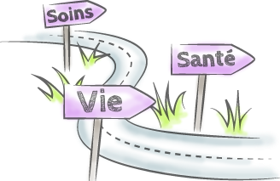
Reconfigurations
Du diagnostic éducatif au bilan éducatif partagé
le diagnostic éducatif s’intéresse au parcours de vie pour fixer un cadre thérapeutique avec le patient et favoriser son observance, le médecin restant l’expert,
le bilan éducatif partagé place le parcours de vie au centre, lui seul pouvant donner son sens au parcours de soins
repose vise à inclure la pratique dans une relation soignant-soigné qui n’impose pas ses normes. Il repose sur une expertise partagée, le soignant accompagnant le soigné plus qu’il ne le guide.
Notes:
D’une formatrice de profession à une équipe de 8 formatrices
Développement des formations sur site pour transformer les pratiques d’équipes

Slide 15
UNE RELATION PRAGMATIQUE
AUX IDÉES
Conçues comme
intimement liées à l’expérience

Slide 16
Une ingénierie d’idées
Les idées émergent des situations de terrain dans les formations
Co construction de réponses dans le collectif
Formations sur site se réinventer continuellement
Production importante de savoirs pratiques ouverts qui n’ont pas de vocation normative
Sans vouloir jouer le rôle de « sachant », l’association propose de renouveler les grilles de lecture et les méthodes susceptibles de faire évoluer l’ensemble du champ de l’ETP

Slide 17



La couleur des formations Afdet
formatrices
Formés
« …la particularité, c’est la mise en abyme de ce qu’elles font, c’est-à-dire qu’elles utilisent les techniques auxquelles elles nous forment pour nous former. C’est ça que je trouve vraiment original. »
Benjamin, psychiatre
« Ce qu’on essaie de leur transmettre, c’est que
nous mêmes, en tant que formatrices, nous nous
comportons vis-à-vis d’eux, de la même façon dont on espère qu’ils se comporteront avec les patients »
il s’agit d’aider les gens à prendre soin d’eux-mêmes,
en favorisant leur implication dans ce qui se passe »
«…des ateliers qu’on pourrait appliquer ensuite avec des patients…
les expérimenter je trouve ça génial comme idée. Je pense que c’est la meilleure façon d’intégrer des choses parce que ça passe par l’expérience.
C’est pas moins théorique que ma formation X, y’a des choses quand même. Mais je pense que je vais ressortir (de la formation) avec des choses déjà bien ancrées, intégrées. » Awen, infirmière
Bien sûr qu’on prépare le déroulé de nos formations,
mais pas le contenu. C’est à dire que nos formations
sont centrées sur les personnes et non pas sur les
contenus

Slide 18
Association et ETP : 2 parcours intimement liés
Une posture réformatrice continue au sein d’une forme novatrice de société savante
    Structurée comme telle
    Expertise sur la façon de concevoir et faire de l’ETP
    Production importante de savoirs pratiques ouverts
Notes:
Le développement de l’ETP dans l’espace social de la santé : comme condition de professionnalisation de l’association
Inversement, la portée croissante acquise par l’association a participé à ce développement

Slide 19
Un laboratoire d’ingénierie des idées
    Qui produit un savoir, mais surtout une pensée visant davantage à transformer le processus de soin qu’à éduquer le patient
    à partir de situations très concrètes à partager dans le cadre de relations intersujectives
    qui permettent que se renouvellent les relations à la santé et à la maladie
    et qu’adviennent de nouvelles capabilités
    pour soutenir un parcours de vie qui intègre un parcours de soins sans perdre son sens
Notes:
En adéquation avec son projet de vie

Slide 20
